Slide 1
PIJAT REFLEKSI
Pertemuan 9
ANTIA, SKp., M.Kep.

Slide 2
VISI DAN MISI UNIVERSITAS ESA UNGGUL

Slide 3
VISI DAN MISI PRODI KEPERAWATAN
Menjadikan pusat pendidikan Ners yang kompeten berbasis intelektualitas, kualitas, dan kewirausahaan dengna keunggulan di bidang nursing home care serta berdaya saing global pada tahun 2020.
Mengembangkan Program Pendidikan Ners dengna keunggulan nursing home care yang berwawasan global dan berbasis ilmu pengetahuan dan teknologi.
Mengembangkan ilmu pengetahuan dan teknologi di bidang keperawatan dengan keunggulan nursing home care melalui kegiatan penelitian/
Menerapkan dan mengembangkan ilmu keperawatan dengan keunggulan nursing home care melaui mengambdian kepada masyarakat.
Menyiapkan sumber daya manusia keperawatan dengan keunggulan nursinghome care yang berdaya saing global dan menciptakan calon pemimpin yang berkarakter bagi bangsa dan negara
Mengelola sarana dan prasarana yang menunjang program akademik dan profesi keperawatan dengan keunggulan nursinghome care
Berperan aktif dalam menerapkan dan mengembangkan ilmu keperawatan dengan keunggulan nursinghome care yang bermanfaat bagi organisasi profesi, bagi bangsa dan negara Indonesia serta segenap umat manusia

Slide 4
KEMAMPUAN AKHIR YANG DIHARAPKAN
Mahasiswa mampu memahami pijat refleksi dan melaksanakan dalam asuhan keperawatan

Slide 5
Refleksologi
Pengobatan holistik berdasarkan prinsip bahwa terdapat energi pada area kaki, tangan, dan telinga yang terhubung ke bagian tubuh atau orang lain melalui sistem saraf

Slide 6
Refleksiologi
Tekanan atau pijatan di area tersebut akan merangsang pergerakan energi di sepanjang saluran saraf yang akan mengembalikan homeostasis (keseimbangan) energi tubuh

Slide 7
Ketidakseimbangan Energi
Mengerasnya kulit
Perubahan warna kulit
Muncul tanda-tanda di kaki:
tanda merah, bau kaki, temperatur kaki
dan kelembaban kaki yang tidak
normal

Slide 8
Terapi Pijat Refleksi Zona (TPRZ)
Zona Longitudinal
Zona Transversal
Reflek Silang

Slide 9
Zona Longitudinal, lima zona

Slide 10
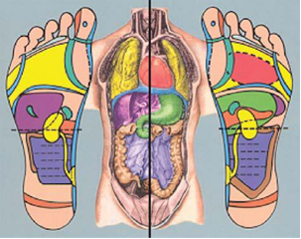
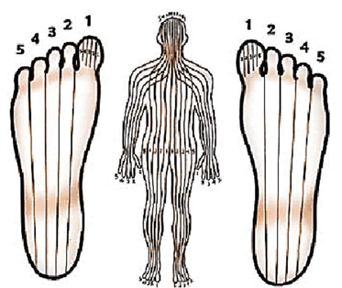
Zona Longitudinal, lima zona

Slide 11
Zona Longitudinal, lima zona

Slide 12
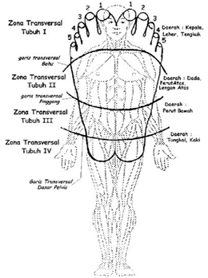
2. Zona Transversal

Slide 13
3. Reflek Silang

Slide 14
Manfaat Pijat Refleksi
Meningkatkan daya tahan dan kekuatan tubuh (promotif)
Mencegah penyakit tertentu (preventif)
Mengatasi keluhan dan pengobatan terhadap penyakit tertentu (kuratif)
Memulihkan kondisi kesehatan (rehabilitatif)

Slide 15
Titik Area Pijat

Slide 16
Titik Area Pijat

Slide 17
Titik Area Pijat

Slide 18
Titik Area Pijat
61. Pinggul
62. Lengan

Slide 19
Terima kasih

